Slide 1
申贖作業申報流程 暨 5/15移向證交所申報應注意事項
臺灣證券交易所
交易部
106年4月

Slide 2
大綱
ETF上市前投信作業
ETF申贖作業
5/15移向證交所申報應注意事項

Slide 3
ETF上市前投信作業

Slide 4
上市前投信作業
1.指數審查(上市一部)
2.申請證券代碼(交易部)
3.LP資格審查(交易部)
提供淨值連結網址(交易部)
1.提供ETF專區網頁中、英文基金資料(企劃研究部)
2.完成至少一家流動量提供者合約審查(交易部)
上市
前一周
T-4

Slide 5
上市前投信作業(續)
1.11:00前發函洽上市文件&申贖系統基本資料表(上市一部)
2.實物申贖ETF：虛擬ID、上傳PCF&建檔PD資料
1.提供PCF連結(企劃研究部)
2.17:00前提供資產規模/淨值/上市發行單位數(上市一部)
3.現金申贖ETF：虛擬ID、上傳PCF&建檔PD資料
上市
T-3
T-1
T

Slide 6
投信申請流動量提供者(LP) 流程
第一階段資格審查：證交所核發LP資格許可函
資格條件
具備參與證券商資格且得經營證券自營業務之證券商。
最近期經會計師查核簽證之財務報告每股淨值不低於票面金額，且財務狀況符合證券商管理規則之規定。
最近三個月未曾受主管機關依證券交易法第六十六條第一款所為之警告處分。
最近半年未曾受主管機關命令該證券商解除其董事、監察人或經理人職務處分，或撤換其負責人或其他有關人員之處分。
最近一年未曾受主管機關為停業之處分。
最近二年未曾受主管機關撤銷部分營業許可之處分。
最近一年未曾受證券交易所、證券櫃檯買賣中心或臺灣期貨交易股份有限公司所依其章則為處以停止或限制買賣之處置。

Slide 7
投信申請流動量提供者(LP) 流程
第一階段資格審查：證交所核發LP資格許可函
檢附文件
期交所未受處分函：發文日期距今≦1個月
正式信用評等報告
第二階段契約審查：證交所電話回復結果
檢附文件
提供市場流動契約
證券商許可證照
證交所核發LP資格許可函
有新增(終止)流動量提供者之情事者，應於契約生效(終止)前三個營業日下午三時前，函知證交所

Slide 8
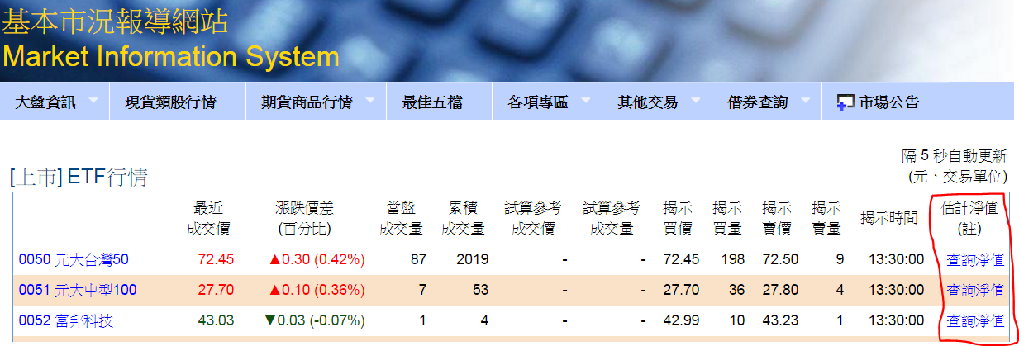
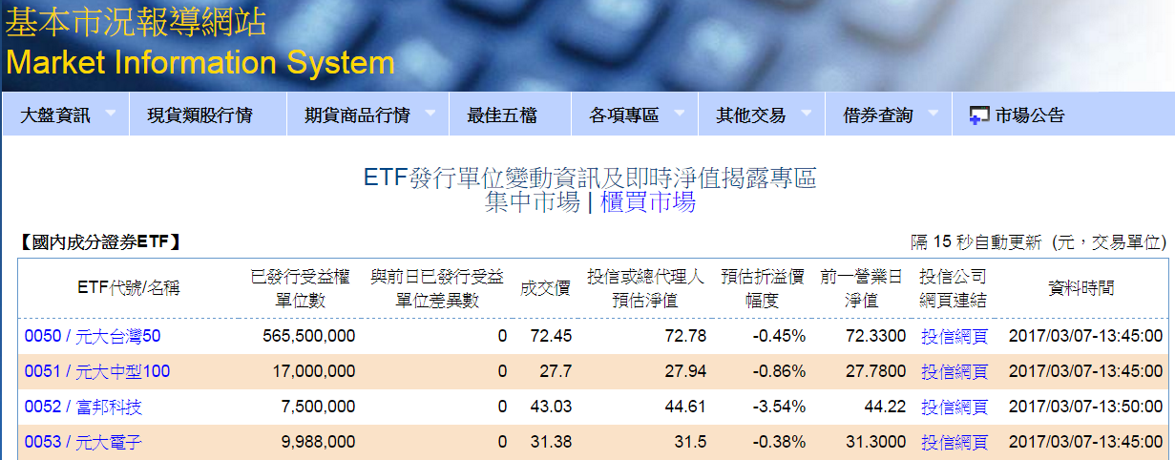
投信淨值揭露相關作業
ETF上市一周前提供證交所交易部承辦
即時預估淨值連結網址
MIS「ETF發行單位變動資訊及即時淨值揭露專區」格式化資料完成網址連結

Slide 9
投信提供申贖系統基本資料檔
ETF上市前三日11:00前發函提供，得與洽上市函一併送達
證交所官網→產品與服務→證券商服務→交易部→文件下載→ETF申贖作業基本資料檔
上市後資料變更請務必事前通知本公司，並發函檢附更新基本資料檔

Slide 10
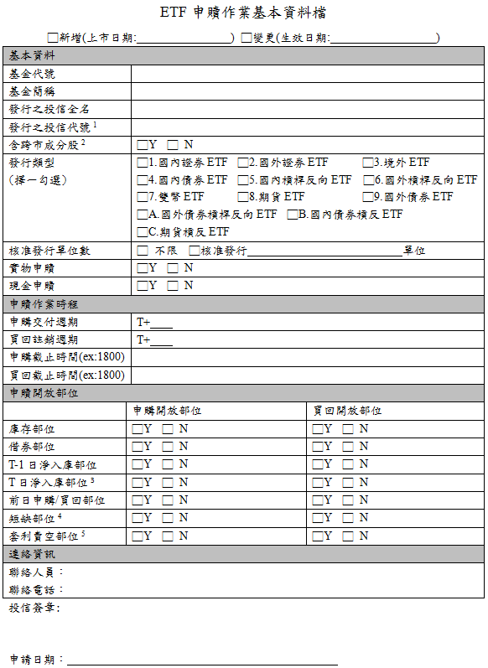

Slide 11
投信虛擬 ID
部分投信需以各ETF證券代號登入本公司申贖平台，進行該ETF之申報作業
自3/29起，投信公司得使用虛擬ID（依投信公司設立虛擬ID）登入本公司申贖平台，進行所有發行ETF之申報作業
3/29後有新ETF掛牌之投信，本公司電腦規劃部於ETF掛牌前通知虛擬ID資訊
近期未有ETF掛牌計畫之投信，得向本公司電腦規劃部索取虛擬ID資訊

Slide 12
投信上傳PCF檔&參與證券商檔
作業日期：實物申贖T-3日、現金申贖T-1日
證交所電腦規劃部通知虛擬 ID 建檔完成後
投信上傳參與證券商(M15、M25)
作業時間：接獲證交所通知基本資料&ID建檔完成後~18:00
投信上傳PCF檔(M12、M22)
作業時間 ：16:30~19:00

Slide 13
投信上傳PCF檔&參與證券商檔

Slide 14
ETF申贖作業 (T日為申贖申請日)

Slide 15
T-1日
投信上傳參與證券商(M15、M25)
作業時間 8:45~18:00→PD異動時
上市前一日需待證交所通知基本資料及虛擬ID建檔完成始得執行
投信上傳PCF檔(M12、M22)
作業時間 16:30~19:00
證交所檢核發行單位數正確才接收PCF檔
當日申報之ETF已發行受益權單位總數=
前一日申報之ETF已發行受益權單位總數
+當日申購買回淨單位數-前一日複審失敗淨單位數
+當日轉換合計增減單位數(雙幣 ETF )

Slide 16
T-1日

Slide 17
T日
PCF異動檔(5/15上線)
8:30~各ETF申贖截止時間(上傳)/16:30(查詢)
投信上傳PCF異動檔供參與證券商查詢
投信M52、M53；參與證券商M54
PD申贖申請
9:00~各ETF申贖截止時間
投信接收申贖資料
各ETF申贖截止後分別彙總傳送予投信
投信初審回復
申贖截止~17:00
即時確認券源(庫存&T-1淨入庫)(不圈存)
初審通過者集保夜間批次圈存
M09、M10
M13、M23
M01、M02、M06、M07

Slide 18
投信上傳PCF異動檔(5/15上線)
上傳作業時間:T日8:30~各ETF申贖截止時間
僅開放部分欄位得以修改(11個欄位)
總淨值、單位淨值、約當市值、估計現金差額、每申購單位預收申購款、前一日每實際申購總價金、前一日申購總價金差異額
實物申購、實物贖回、現金申購、現金贖回
臨時暫停申贖 EX:國外市場臨時休市
若有異動時重新上傳之異動檔內容需包含所有11個欄位，將以異動檔資料覆蓋原PCF檔
T-1日19:00前上傳之已發行單位數將於T日公布於本公司網頁，並據以控管T日相關交易額度，不得變更
檔案代碼：M52、M53

Slide 19
PD查詢PCF異動檔(5/15上線)
作業時間:T日8:30~16:30
PD需主動查詢(主機連線 & 網路連線皆可)
投信未上傳PCF異動檔：無資料，請參考原PCF檔(M05)
投信已上傳PCF異動檔：帶出更新後PCF檔所有欄位
檔案代碼：M54

Slide 20
PD申報申贖即時確認券源
庫存、T-1淨入庫部位傳集保即時確認
部位足夠→接受申贖申請
部位餘額不足→不接受申贖申請
集保即時控管前一營業日賣出數額，若即時確認庫存部位餘額不足
5/15前：需匯入足額券源
5/15(含)後：PD可向集保辦理帳上賣出數額控管解除作業(A50)，但必須確保次日有足額券源交割

Slide 21
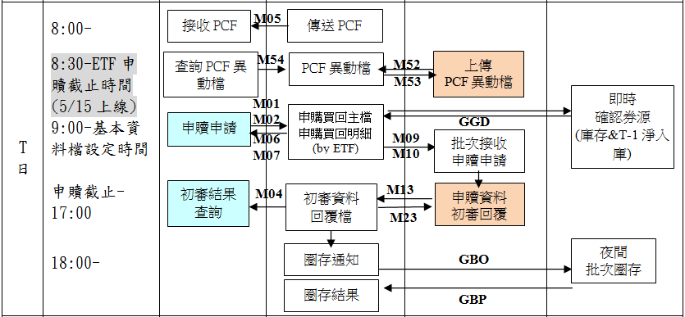
T日

Slide 22
T+1日
圈存結果查詢
二圈作業
複
審
9:00以後
投信M17、M27
PD M18、M21
9:00~10:00
PD申請二圈
(集保即時圈存) M29、M30
11:00~
投信查詢二圈結果
M33、M34
價金通知檔
9:00以後
投信上傳價金通知檔
M49、M50
PD查詢進行多退少補作業
M51

Slide 23
T+1日(續)
投信複審回復
Y
9:00~契約規定複審截止(不得晚於16:00)
投信上傳撥付指示
複審確認後~16:30
投信確認發行單位數
17:00以後
M16、M26
集保SMART系統 A88(投信)、A69(主保銀)
M13、M23
採現金申贖ETF
投信解圈
N
16:30~17:00
M14、M24
*倘上傳撥付指示後修改複審回復資料，本公司系統將自動刪除已上傳之撥付指示，請投信務必重新上傳

Slide 24
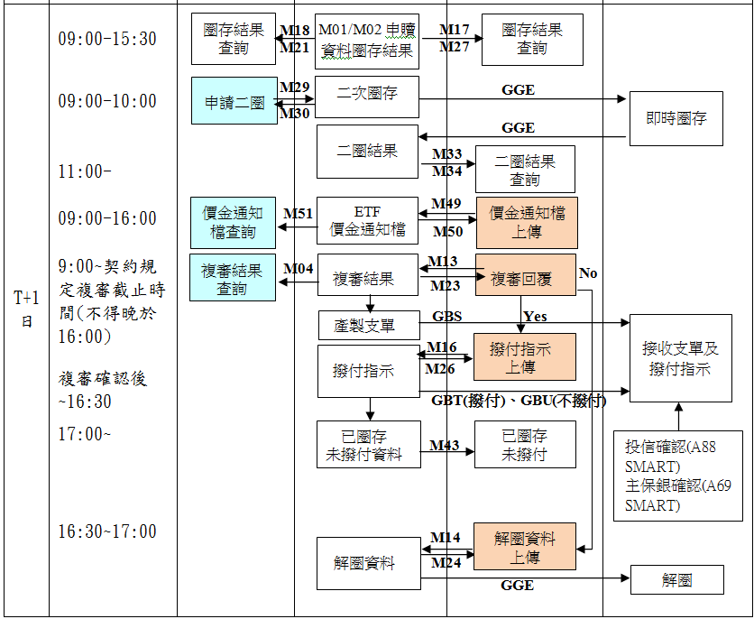

Slide 25
颱風天(休市日)投信作業
現金申贖ETF：由本公司系統整批修改現金申贖ETF之PCF檔日期。倘投信有更改PCF檔需求亦可自行重新上傳覆蓋，次一營業日批次轉檔給PD。
實物申贖ETF：因可能遇有除權除息需調整成分股股數及價格，仍需由投信重新傳送

Slide 26
5/15 ETF申贖平台整併 配合事項

Slide 27
ETF申贖平台整併
106/1/16
國內成分證券ETF(實物申贖及現金申贖)使用證交所申贖系統
106/3/1
新上市之ETF使用證交所申贖系統
106/5/15
向集保申報申贖作業之ETF整批移轉至證交所申贖系統
現行
實物申贖經證交所申贖平台
現金申贖經集保SMART系統

Slide 28
投信提供申贖基本資料檔
依本公司106年4月7日臺證交字第1060201252號函
標的：目前向集保申報申購買回作業，且於106年1月16日前上市之ETF(不含境外ETF)
於106年4月28日前發函檢附「ETF申贖作業基本資料檔」予本公司
本公司於106年5月12日建檔完成後通知投信(約16:00後)，進行後續PCF檔及參與證券商檔申報作業

Slide 29
投信5/12作業
106年5月12日起向本公司申報次一營業日「 PCF檔(檔案代號:M12、M22) 」
作業時間為16:30~19:00
確認「參與證券商申報檔（檔案代號：M15、M25）」資料
作業時間：本公司通知基本資料建檔完成~18:00
確認所有欄位資料正確性
「M15-FT-BRANCH」證券商接收檔案線路代號
請投信先行調查各參與證券商接收ETF檔案之線路代號，倘5/12未於作業截止前上傳新檔案，該資料欄位將帶入證券商總公司線路代號

Slide 30
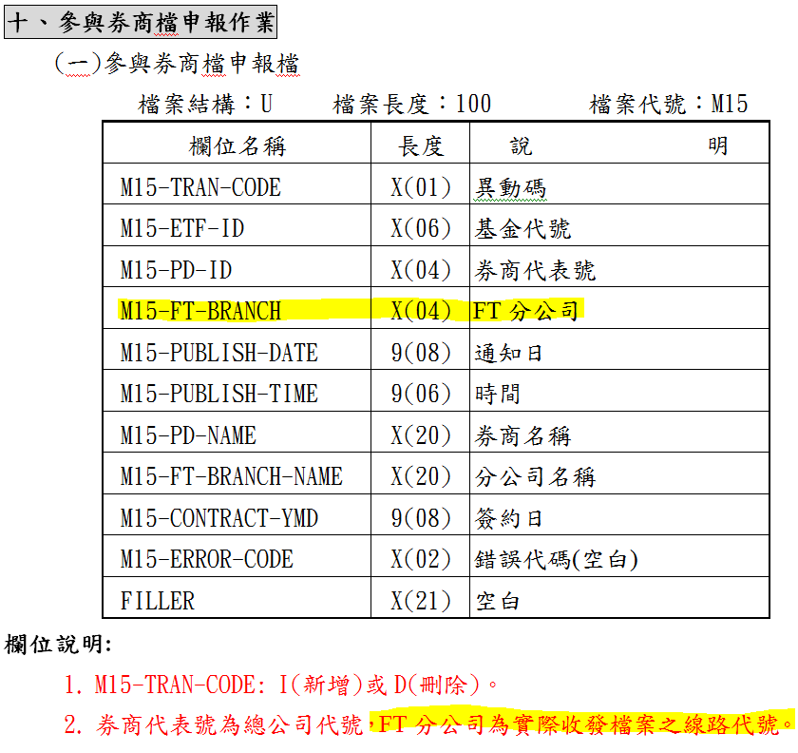
「投信ETF電腦作業手冊」第26頁
下載路徑：本公司官方網站-->產品與服務-->證券商服務-->電腦規劃部/作業部-->證券商作業手冊）。

Slide 31
轉換前後申贖申報作業
106年5月15日起受理之申贖申請，透過本公司申贖平台申報
106年5月12日（含）前申請之申贖及其後之二圈、價金通知檔、複審、撥付指示、解圈等，仍向集保SMART系統申報

Slide 32
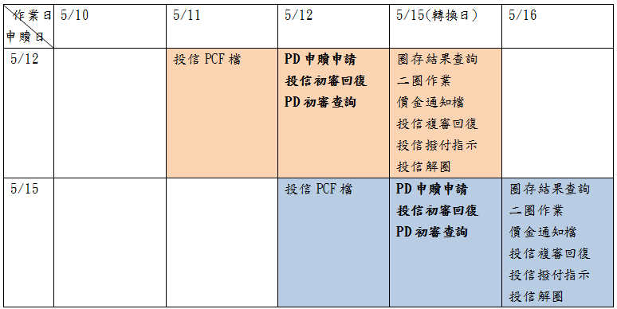
申購買回周期為T+2
橘底—向集保申報
藍底—向證交所申報

Slide 33
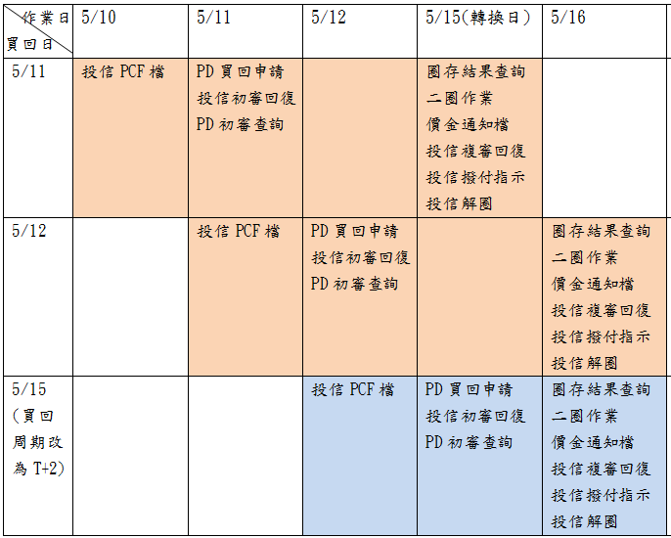
買回周期為T+3
橘底—向集保申報
藍底—向證交所申報

Slide 34
簡報完畢
謝謝
連絡窗口
交易部 彭詩云 8101-3553
交易部 曾瓊萩 8101-3731
電腦規劃部 張婷芳 8101-5913
電腦規劃部 高銓鴻 8101-5964
＊任何異常狀況請最晚於作業時間截止前15分鐘通知本公司＊

